Slide 2
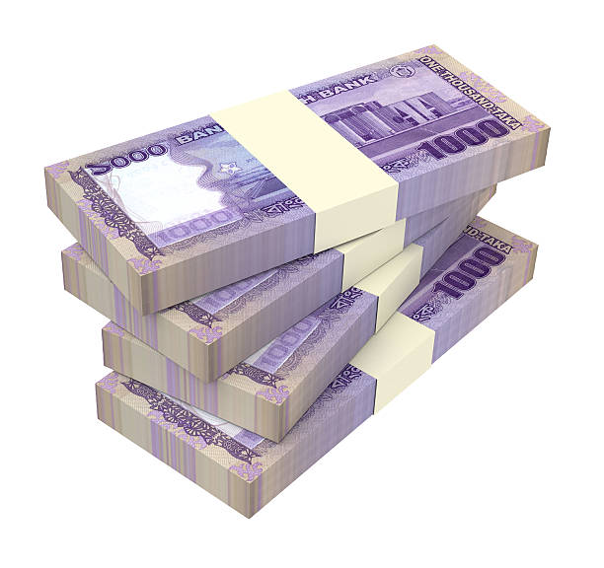
স্বাগতম

Slide 3
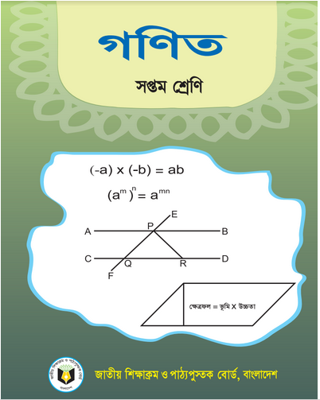
পরিচিতি
মোঃ মিজানুর রহমান
সহকারী শিক্ষক (গণিত)
হাফিজপুর মহিলা দাখিল
মাদ্রাসা ,বাহুবল , হবিগঞ্জ।
মোবাইলঃ ০১৭৬৭১৫৬৬৫৮
ই-মেইলঃ$mizanur1371984@gmail.com$
শ্রেণিঃ 8ম
বিষয়ঃ গণিত
অধ্যায়ঃ ২য়
তারিখঃ ০৬/0৯/21 ইং
সময়ঃ ৪৫ মিনিট

Slide 4
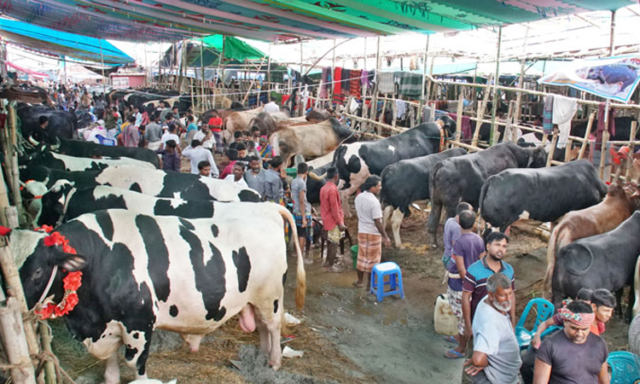
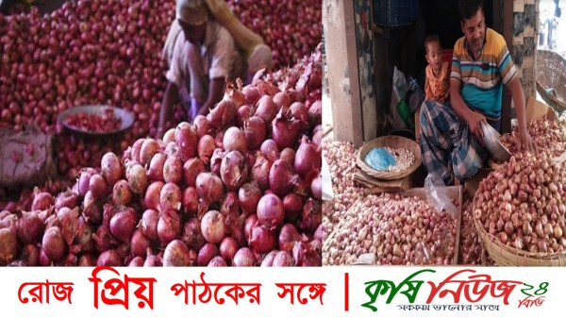
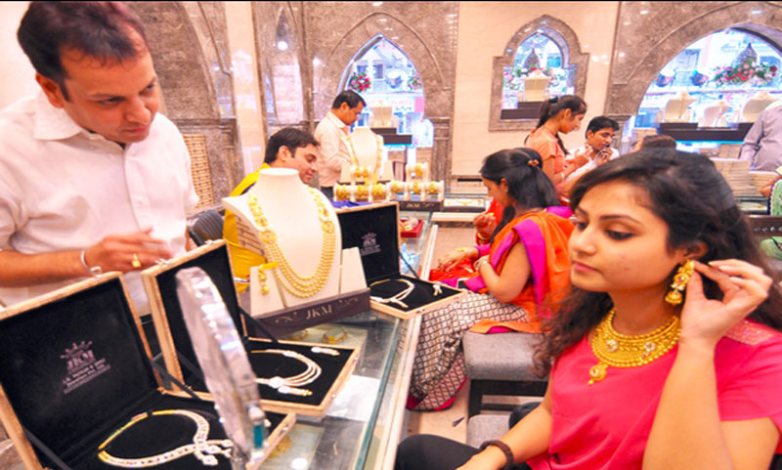
গরু ক্রয়-বিক্রয়
পেঁয়াজ ক্রয়-বিক্রয়
স্বর্ণ ক্রয়-বিক্রয়

Slide 5
১। উপরে আমরা কি দেখতে পেলাম?
উঃ ক্রয় - বিক্রয়ের ছবি
২। ক্রয়মূল্য বিক্রয়মূল্যের চেয়ে বেশি হলে কি হয় ?
উঃ ক্ষতি হয়।
৩। বিক্রয়মূল্য ক্রয়মূল্যের চেয়ে বেশি হলে কি হয় ?
উঃ লাভ হয়।
৪। ক্রয় বিক্রয় থেকে কি জানা যায়?
উঃ লাভ ও ক্ষতি।
এসো আজ আমরা লাভ-ক্ষতি নিয়ে আলোচনা করি।
আজকের পাঠ – লাভ ও ক্ষতি

Slide 6
শিখনফল
এ পাঠ শেষে শিক্ষার্থীরা -
১। ক্রয় মূল্য ও বিক্রয় মূল্যের পার্থক্য বলতে পারবে ।
২। লাভ-ক্ষতি সংক্রান্ত সমস্যা সমাধান করতে পারবে

Slide 7
লাভ = বিক্রয় মূল্য-ক্রয়মূল্য
ক্ষতি= ক্রয়মূল্য-বিক্রয় মূল্য

Slide 8
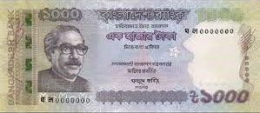
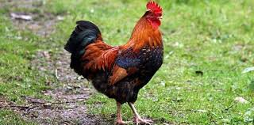
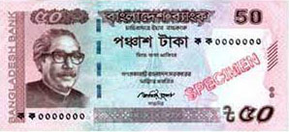
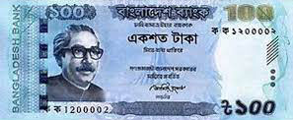
ক্রয় মূল্য
বিক্রয় মূল্য
শতকরা লাভ কত?

Slide 9
সমাধানঃ
মোরগের ক্রয়মূল্য ১০৫০ টাকা এবং মোরগের বিক্রয়মূল্য ১১০০ টাকা
(বিক্রয়মূল্য, ক্রয় মূল্যের চেয়ে বেশি হওয়ায় লাভ হবে)
∴ লাভ = বিক্রয় মূল্য – ক্রয় মূল্য
= (১১০০-১০৫০) টাকা
= ৫০ টাকা
১১০০ টাকায় লাভ হয় = ৫০ টাকা
∴ ১ টাকায় লাভ হয় = (৫০ ÷ ১১০০) টাকা
∴ ১০০ টাকায় লাভ হয় = (৫০ ÷ ১০০) × ১০০ টাকা
= $৪\frac{৬}{১১}$ টাকা
∴ লাভ $৪\frac{৬}{১১}$ % ।

Slide 10
একক কাজ
এক ডজন আপেলের ক্রয় মূল্য ৮৫ টাকা ,বিক্রয় মূল্য ৭০ টাকা। প্রতি ডজনে লাভ বা ক্ষতি কত?

Slide 11
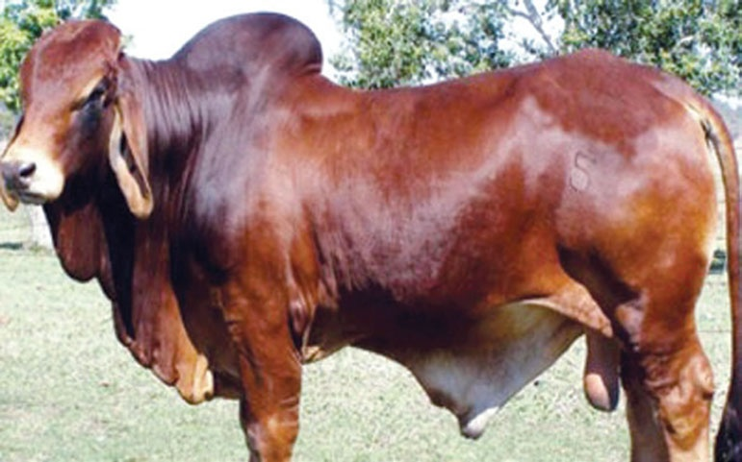
গরুটি ৯২০০০০ টাকায় ক্রয় করে ৮০০০০০ টাকায় বিক্রয় করা হলো। শতকরা কত লাভ হবে?

Slide 12
সমাধানঃ
গরুটির বিক্রয় মূল্য ৯২০০০ টাকা এবং গরুটির ক্রয় মূল্য ৮০০০০ টাকা
(বিক্রয়মূল্য,ক্রমূল্যের চেয়ে বেশি হওয়ায় লাভ হবে)
∴ লাভ = (৯২০০০ - ৮০০০০)টাকা
= ১২০০০ টাকা
৮০০০০ টাকায় লাভ হয় = ১২০০০ টাকা
$∴$ ১ „ „ „ = $\frac{১২০০০ }{৮০০০০}$ টাকা
$∴$ ১০০ „ „ „ = $\frac{১২০০০×১০০}{৮০০০০}$ টাকা
= ১৫ টাকা
অতএব, লাভ ১৫% ।

Slide 13
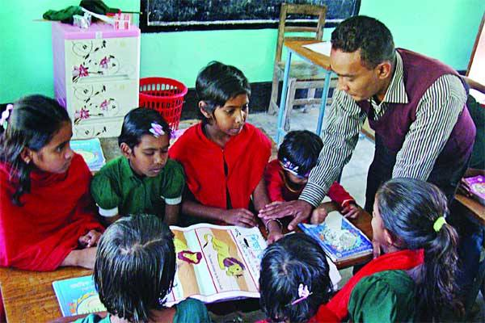
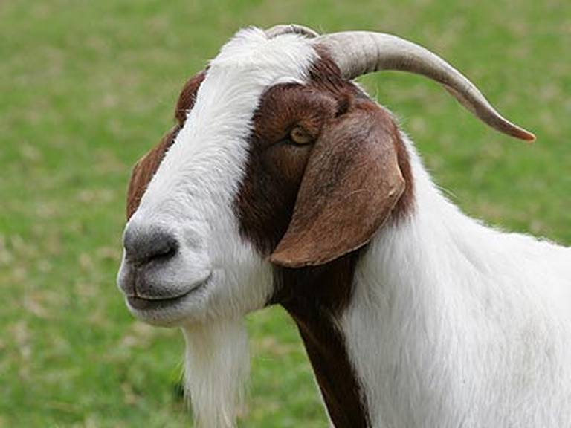
দলগত কাজ
একটি ছাগল ১৫% ক্ষতিতে বিক্রয় করা হলো । বিক্রয়মূল্য ৪৫০ টাকা বেশী হলে ১০% লাভ হতো। ছাগলটির ক্রয়মূল্য কত?

Slide 14
মূল্যায়ন
১। কোন জিনিস যে মূল্যে ক্রয় করা হয় তাকে কি বলে?
ক) বিক্রয় মূল্য খ) ক্রয় মূল্য গ) ক্ষতি ঘ) লাভ
২। ৫ টাকায় খাতা ক্রয় করে ৬ টাকায় বিক্রয় করলে কত টাকা লাভ হবে?
ক) ১ খ) ২ গ) ৩ ঘ) ৪
৩। ক্রয় মূল্যের ক্ষেত্রে কোনটি সঠিক?
ক) বিক্র মূল্য = ক্রয় মূল্য খ) ক্রয় মূল্য=বিক্রয় মূল্য — ক্ষতি
গ) ক্রয় মূল্য=বিক্রয় মূল্য +ক্ষতি ঘ) বিক্রমূল্য > ক্রয়মূল্য
৪। লাভ ও ক্ষতি কিসের উপর নির্ভর করে?
ক) লাভ খ) ক্ষতি গ) বিক্রয় মূল্য ঘ) ক্রয় মূল্য

Slide 15
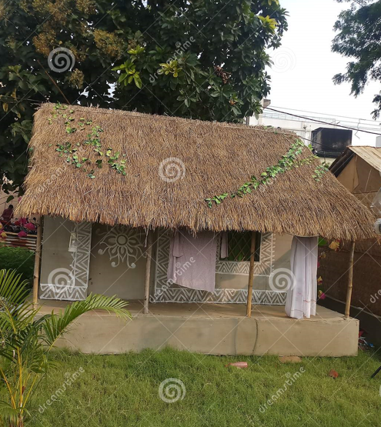
বাড়ীর কাজ
আহমেদ সাহেব তার দোকানের চাল ৫৮৪০ টাকায় বিক্রয় করায় ১২% ক্ষতি হয়। ঐ চাল কত টাকায় বিক্রয় করলে ১০% লাভ হবে?

Slide 16
ধন্যবাদ

